Slide 1
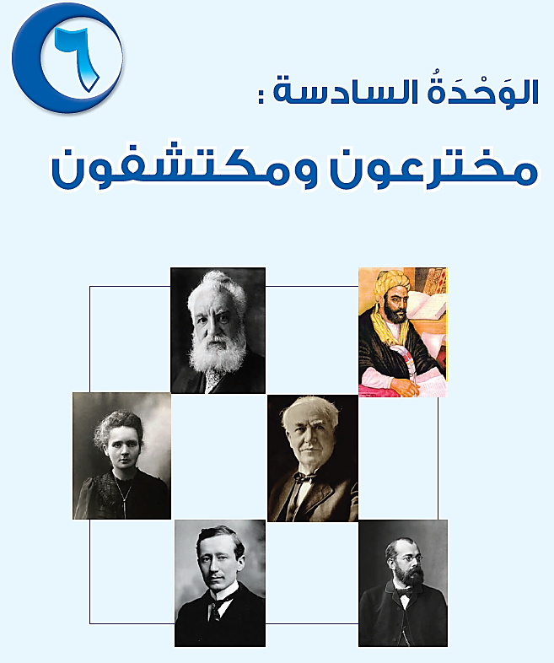

Slide 2



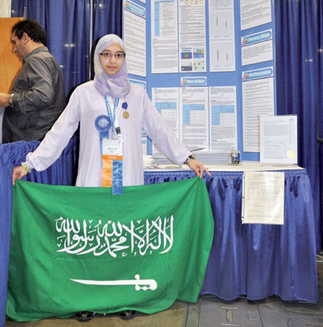

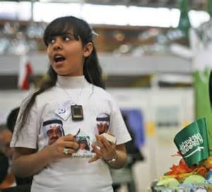


Slide 3
الصنفُ اللغوي

Slide 4

نشاط جماعي
الزمن / دقيقة
اللعب بالحروف المبعثـرة
ارتب الحروف المبعثرة لأكتشف عنوان درسنـا اليوم

Slide 5

النكـرة والمعـرفــة

Slide 6

أتوقع بمشيئةِ الله أنْ أكـون قادرةً على :
أميز الاسم النكـرة و الاسم المعرفة
أشـارك في حل الأنشطة

Slide 7
افتح كتـاب الطالبة صـ 169

Slide 8

باستخدام استراتيجية العصف الذهني
( سمع الولد صوتاً )
( سمع الولد صوت البلبل )

Slide 9
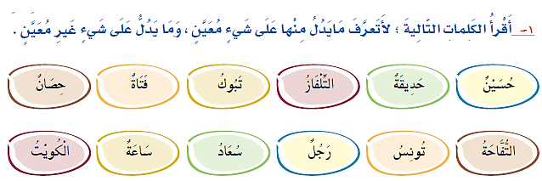

Slide 10

استنتج
◄ النكرة : هي كل اسم يدل على شيء غير معين
مثال : صوت ، أسد ، رجل
◄ المعرفة : هي كل اسم يدل على شيء معين
مثال : صوت الرعد ، عبد الرحمن ، الأسد

Slide 11
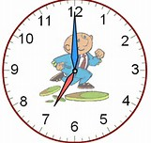
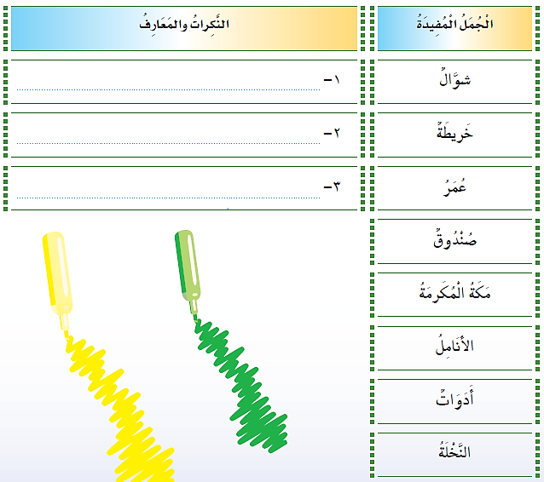
نشـاط تعاوني
الهدف : تصنيف الأسماء إلى نكرة و معرفة .
الزمن/ 3.د.
ألون الأسماء الدلة على نكرة بلون، والأسماء الدالة على معرفة بلون مغاير في الشكل التالي ، واستخدم ثلاثة سماء في جمل مفيدة .
المعرفة
اشترى عُمرُ صندوقًا .
مكة المكرمة مهبط الوحي
النخلة مثمرة
النكرة

Slide 12
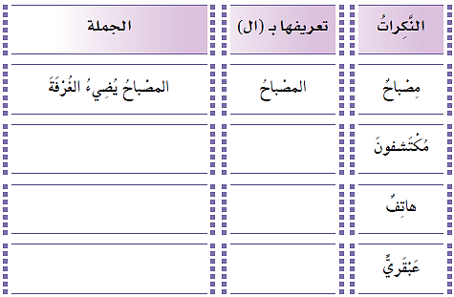
نشاط جمـاعي
استراتيجية الطاولة المستديرة
المكتشفون يخدمون العلم
المكتشفون
الهاتف جديد
الهاتف
فاز العبقـري بالجائزة
العبقري

Slide 13
استنتج
أن من أنواع المعارف
المعرف ب، ( ال ) ..
مثال : المخترعات ، الجاذبية ، الذكـاء

Slide 14
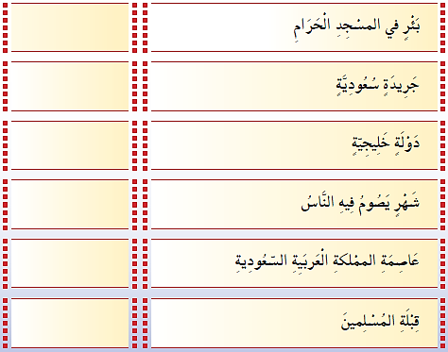
نشاط فـردي
الزمن / 2.د
أذكـر علمًا لكل ممايلي :
زمزم
اليوم
قطـر
رمضـان
الريـاض
الكعبة

Slide 15
استنتج
أن من أنواع المعارف
العـلم : وهو اسم سمي به إنسان أو مكان أو حيوان أو أي شيءٍ آخـر ليميزه عن باقي أفراد جنسه .

Slide 16

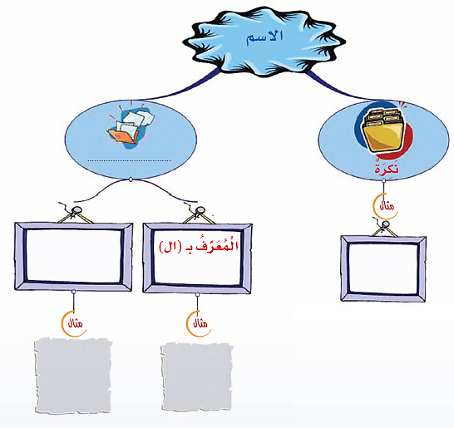
خريطـة المفـاهيـم
العـلم
ورقة
الريـاض
المكتبـة

Slide 17

هيا لننتقل إلى
كتاب النشاط
صـ63

Slide 18
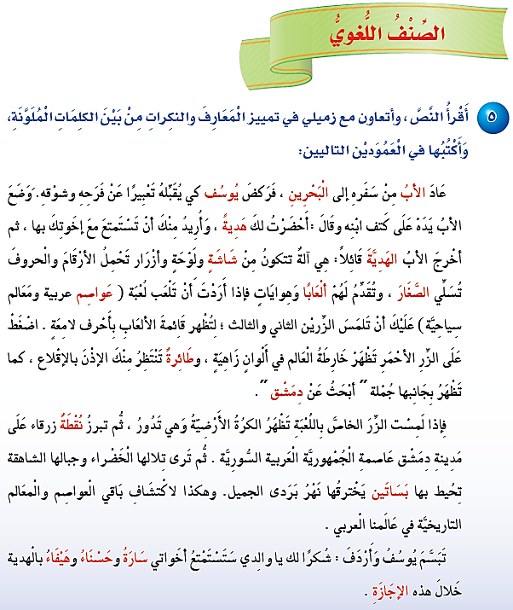
نشـاط ثنائــي

Slide 19

النكـرات
المعـارف
الأب
هديـة
البحرين
ألعـاب
يوسف
شاشـة
عواصـم
الهدية
الصغار
طائرة
نقطة
دمشـق
بساتين
هيفاء
حسناء
سارة

Slide 20


غلق الدرس
استراتيجيـة نجمتـان و أمنيـة

Slide 21

شكـراً لكن
يا مبدعـات
المعلمة صالحه مسملي

